Slide 1

ВАГИ ЕЛЕКТРОННІ

Slide 2
Rotex презентує
Новий дизайн: ваги підлогові

Slide 3

RSB06-N Ваги підлогові
Електронні
Максимальна вага до 180 кг
Точність до 100 г
LCD дисплей
Батарейки – 1 х CR2032 (в комплекті)
Автообнулення
Автовідключення
Індикатор заряду батареї
Індикатор перевантаження
Платформа: загартоване скло, 26 х 26 см
Гарантія – 1 рік

Slide 4
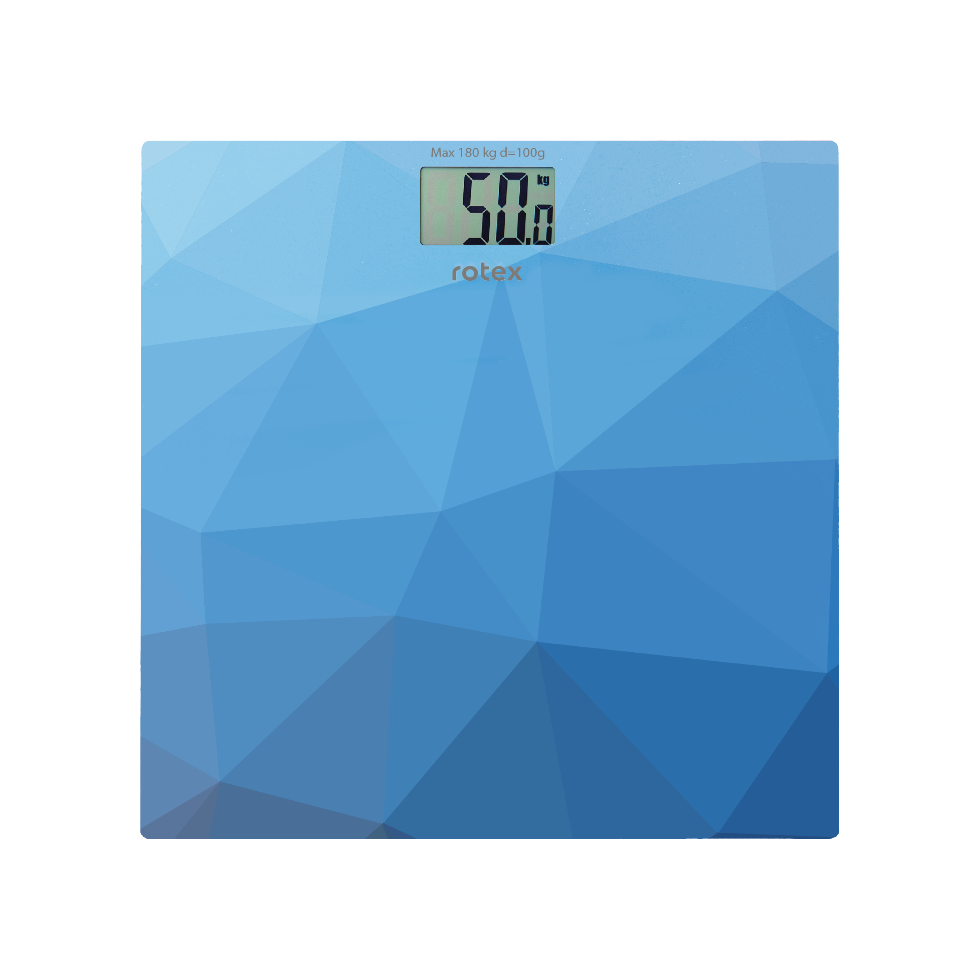
RSB07-N Ваги підлогові
Електронні
Максимальна вага до 180 кг
Точність до 100 г
LCD дисплей
Батарейки – 1 х CR2032 (в комплекті)
Автообнулення
Автовідключення
Індикатор заряду батареї
Індикатор перевантаження
Платформа: загартоване скло, 26 х 26 см
Гарантія – 1 рік

Slide 5

RSB08-K Ваги підлогові
Електронні
Максимальна вага до 180 кг
Точність до 100 г
LCD дисплей
Батарейки – 1 х CR2032 (в комплекті)
Автообнулення
Автовідключення
Індикатор заряду батареї
Індикатор перевантаження
Платформа: загартоване скло, 26 х 26 см
Гарантія – 1 рік

Slide 6
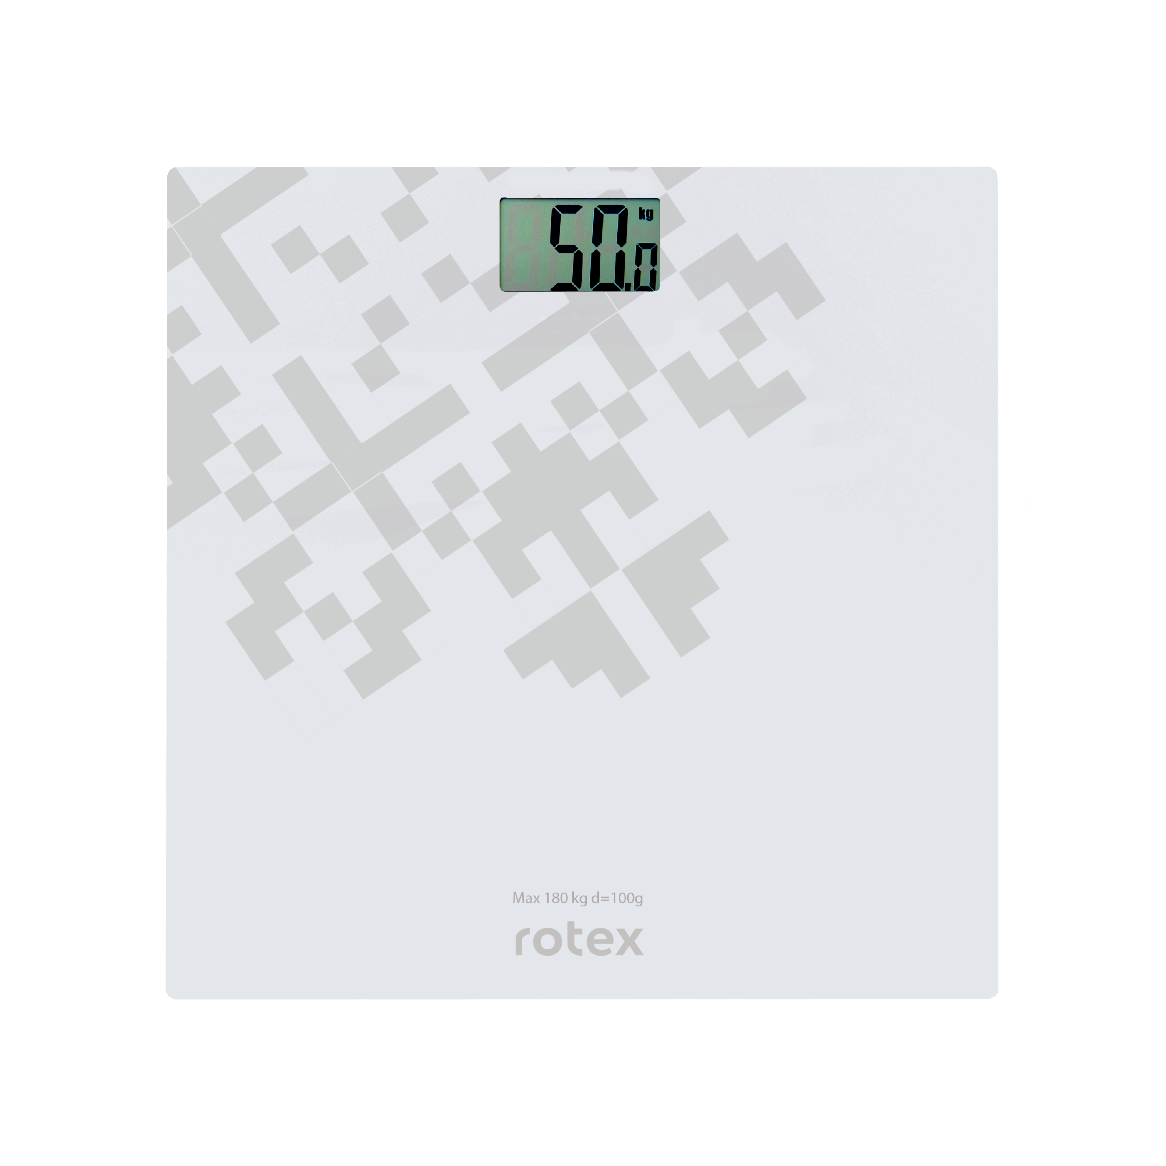
RSB09-UA Ваги підлогові
Електронні
Максимальна вага до 180 кг
Точність до 100 г
LCD дисплей
Батарейки – 1 х CR2032 (в комплекті)
Автообнулення
Автовідключення
Індикатор заряду батареї
Індикатор перевантаження
Платформа: загартоване скло, 26 х 26 см
Гарантія – 1 рік

Slide 7
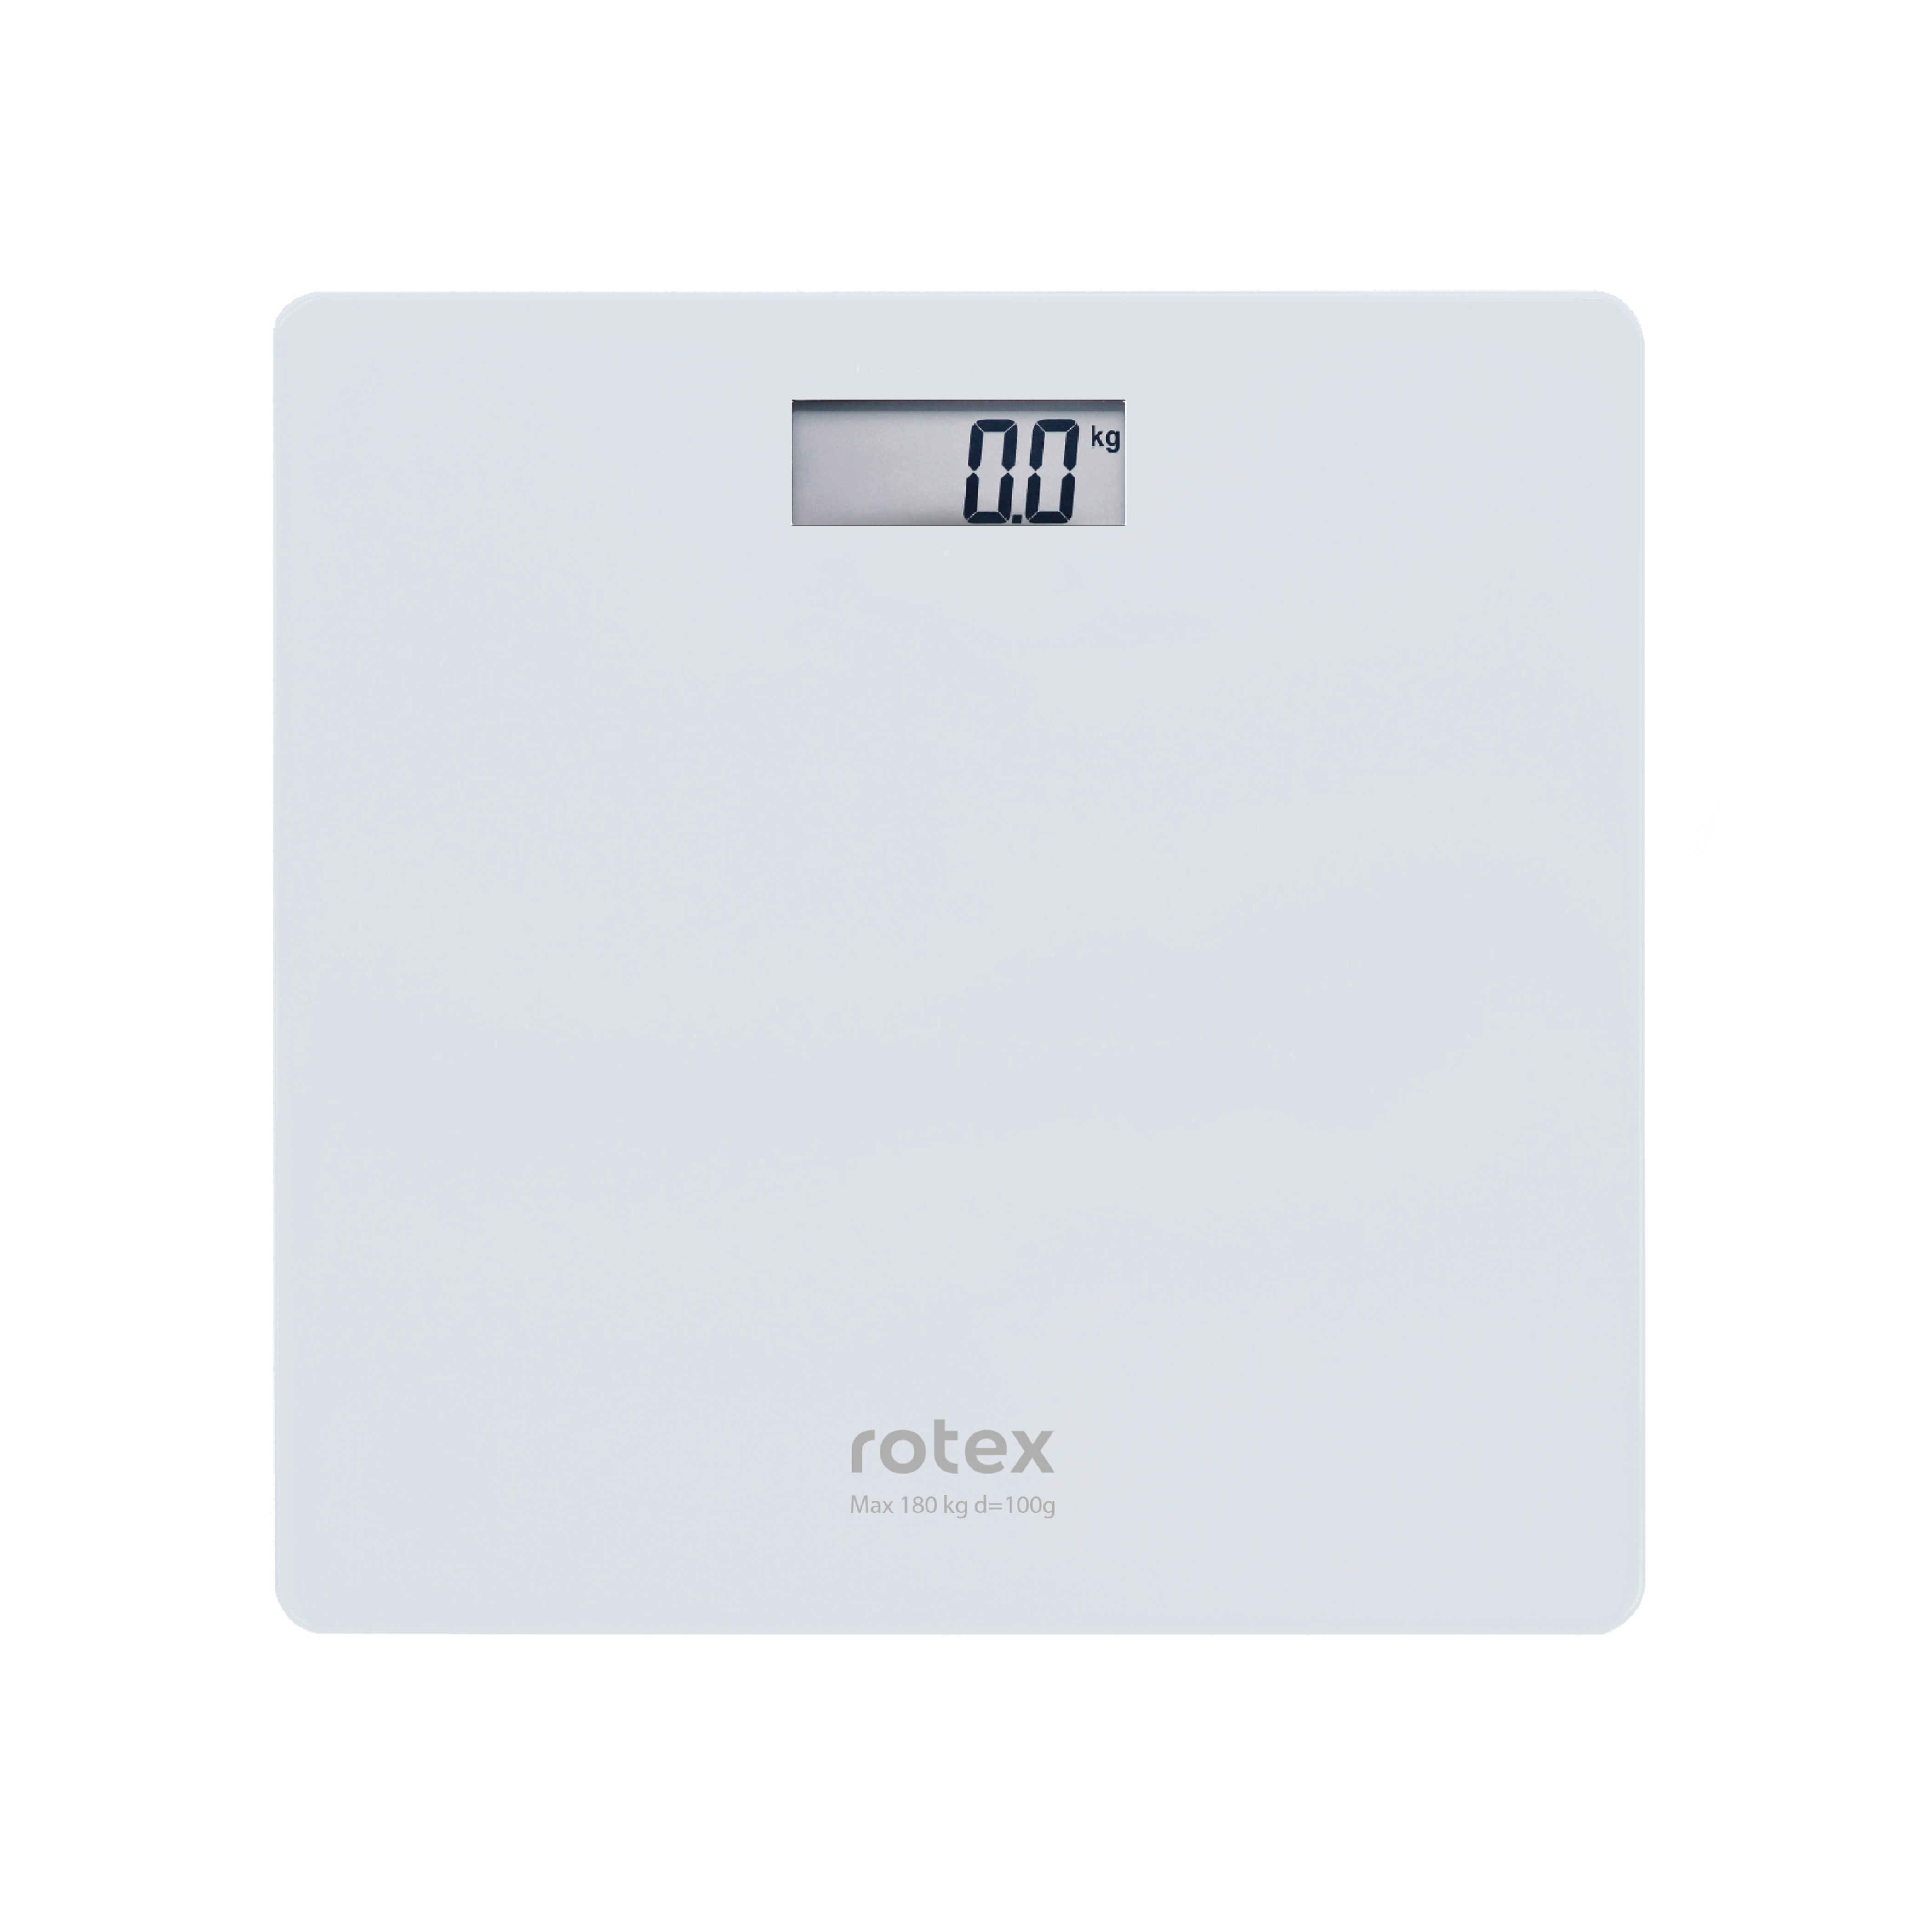
RSB15-W Ваги підлогові
Електронні
Максимальна вага до 180 кг
Точність до 100 г
Великий LCD дисплей
Батарейки – 1 х CR2032 (в комплекті)
Автообнулення
Автовідключення
Індикатор заряду батареї
Індикатор перевантаження
Платформа: загартоване скло, 30 х 30 см
Гарантія – 1 рік

Slide 8
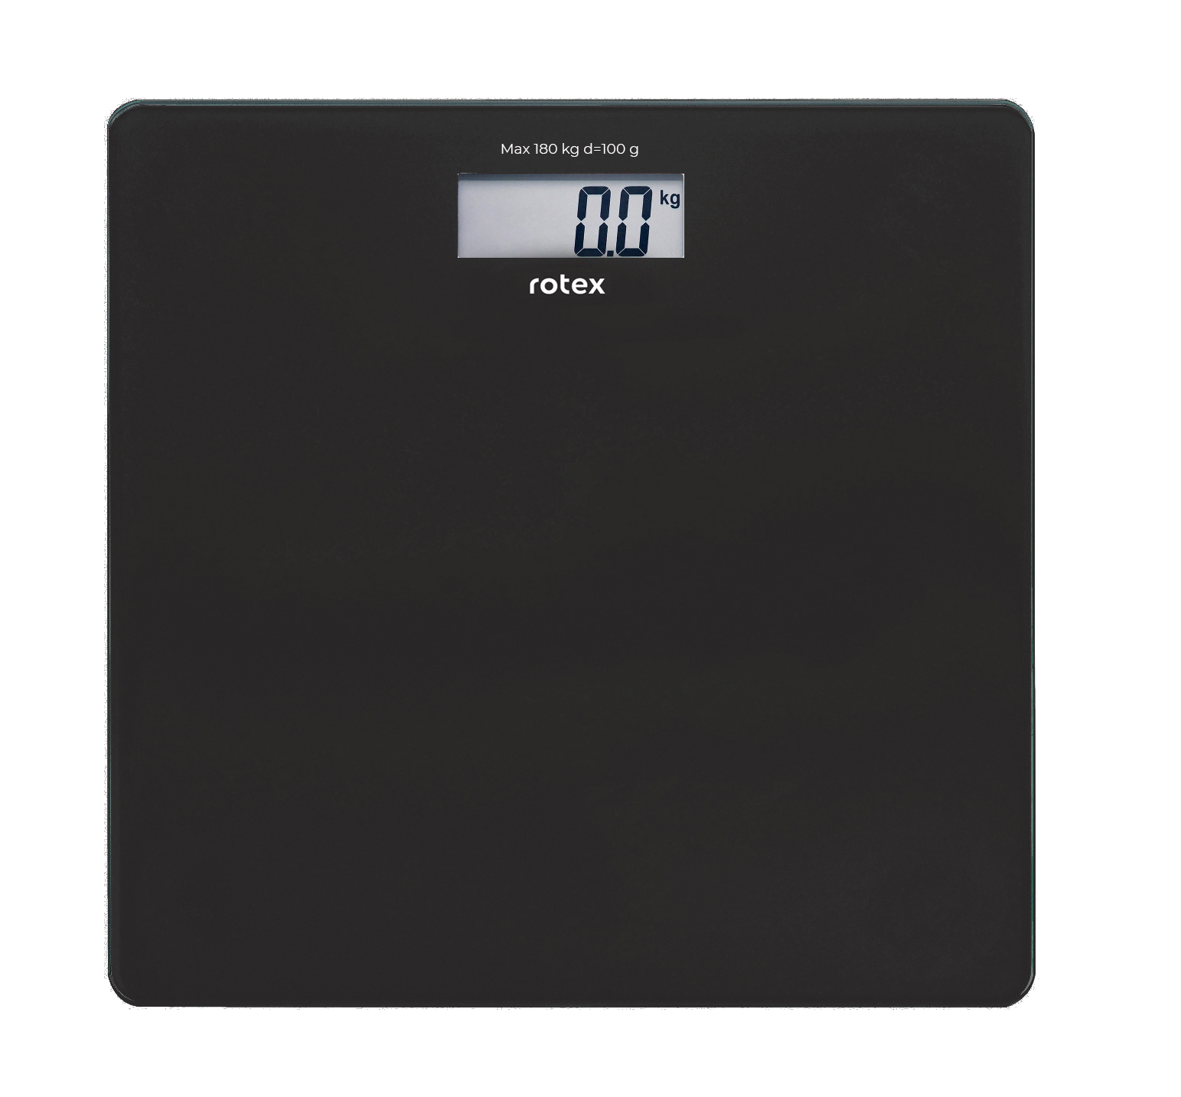
RSB16-N Ваги підлогові
Електронні
Максимальна вага до 180 кг
Точність до 100 г
Великий LCD дисплей
Батарейки – 1 х CR2032 (в комплекті)
Автообнулення
Автовідключення
Індикатор заряду батареї
Індикатор перевантаження
Платформа: загартоване скло, 30 х 30 см
Гарантія – 1 рік

Slide 9
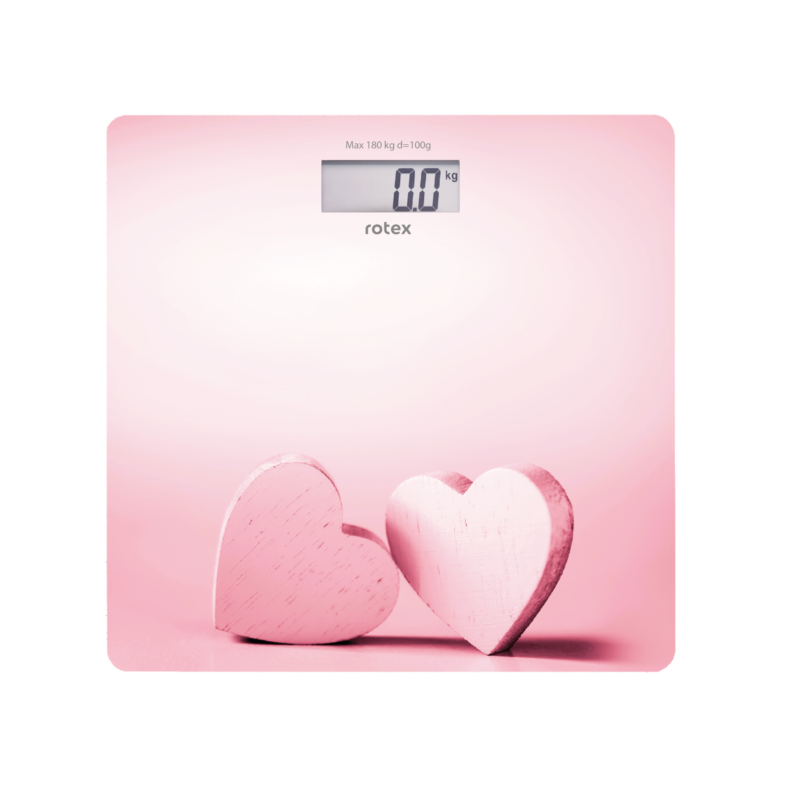
RSB17-P Amour Ваги підлогові
Електронні
Максимальна вага до 180 кг
Точність до 100 г
Великий LCD дисплей
Батарейки – 1 х CR2032 (в комплекті)
Автообнулення
Автовідключення
Індикатор заряду батареї
Індикатор перевантаження
Платформа: загартоване скло, 30 х 30 см
Гарантія – 1 рік

Slide 10
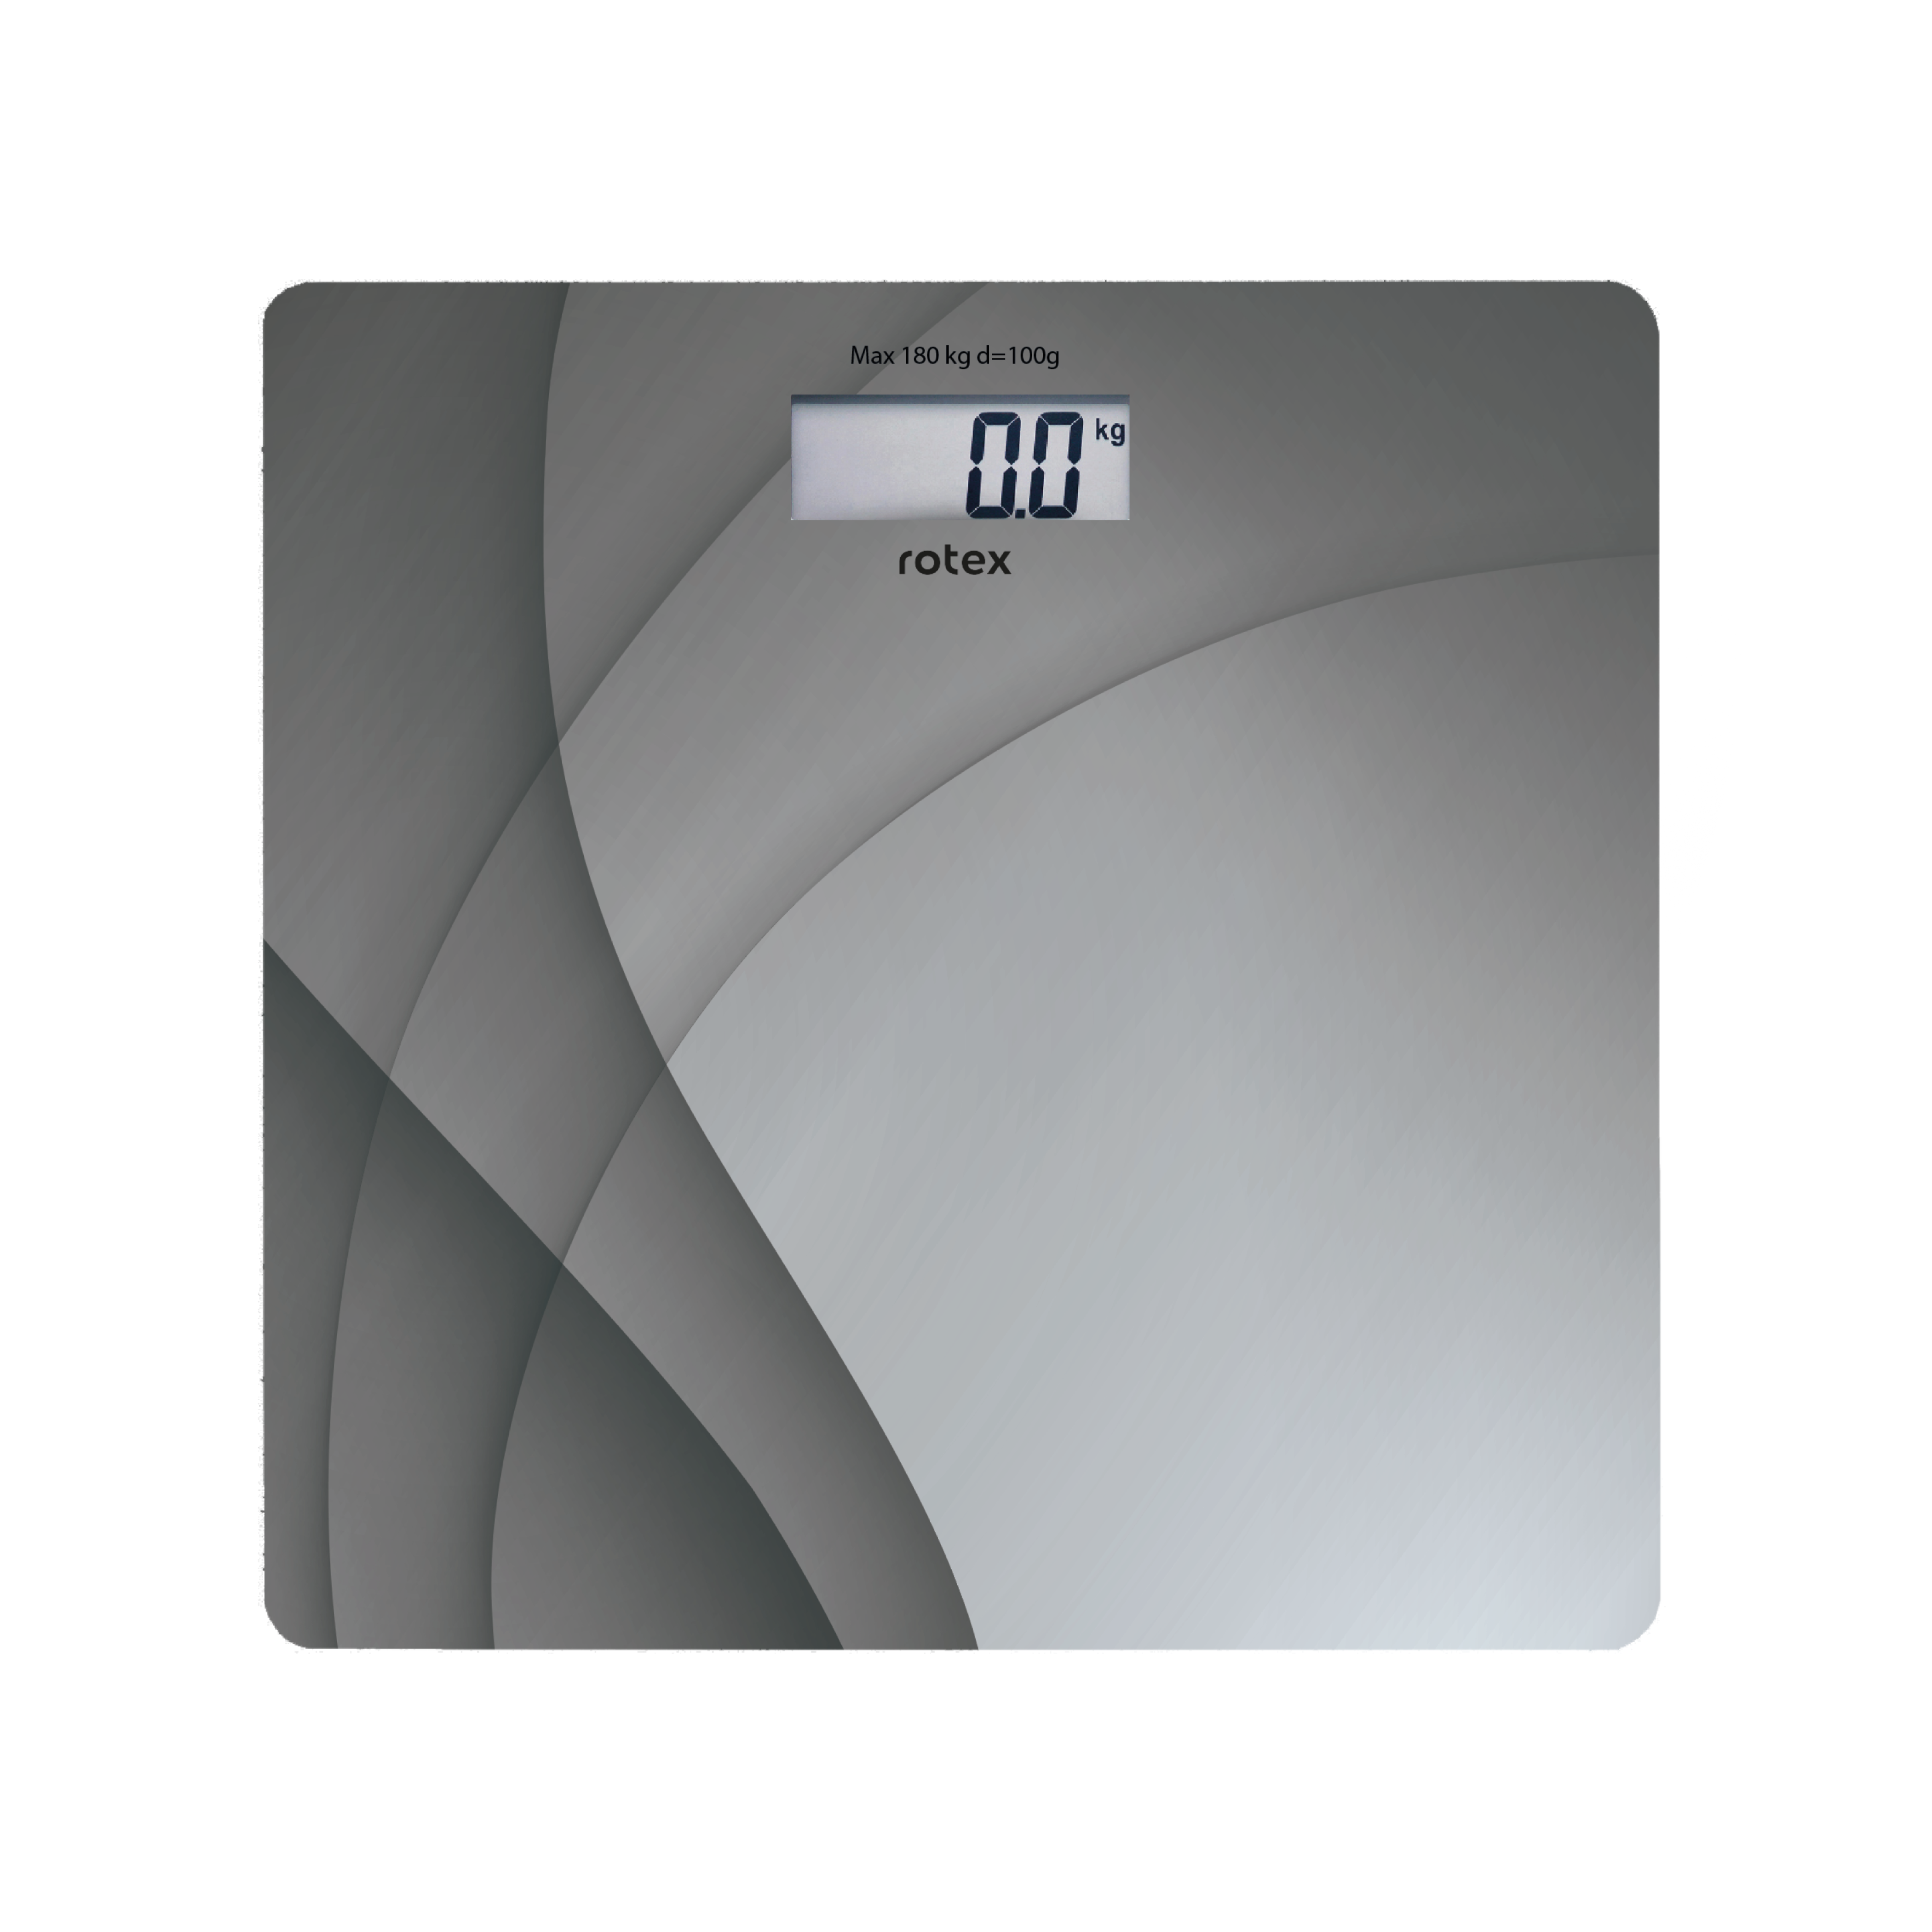
RSB18-G Vector Ваги підлогові
Електронні
Максимальна вага до 180 кг
Точність до 100 г
Великий LCD дисплей
Батарейки – 1 х CR2032 (в комплекті)
Автообнулення
Автовідключення
Індикатор заряду батареї
Індикатор перевантаження
Платформа: загартоване скло, 30 х 30 см
Гарантія – 1 рік

Slide 11
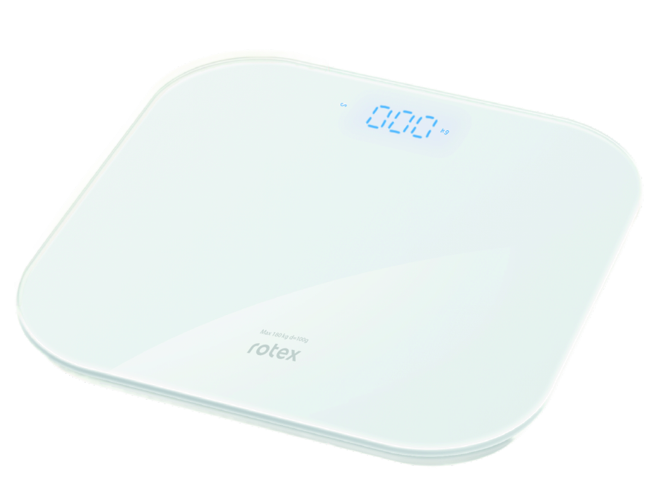
RSB20-W Ваги підлогові
Електронні
Максимальна вага до 180 кг
Точність до 100 г
Великий LCD дисплей
Батарейки – 3 х AAA (в комплекті)
Автообнулення
Автовідключення
Індикатор заряду батареї
Індикатор перевантаження
Платформа: загартоване скло, 30 х 30 см
Гарантія – 1 рік

Slide 12
Rotex презентує
Новий дизайн: ваги кухонні

Slide 13
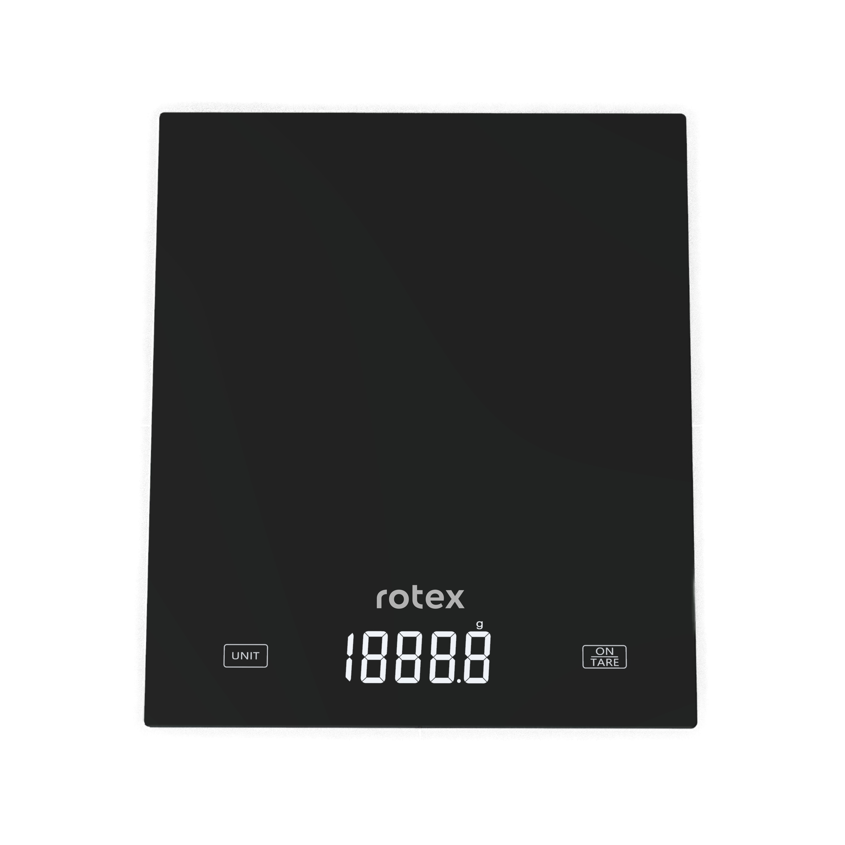
RSK15-B Ваги кухонні
Електронні
Максимальна вага до 5 кг
Точність до 1 г
LCD дисплей
Батарейки – 2 х AAA (в комплекті)
Автообнулення
Автовідключення
Індикатор заряду батареї
Індикатор перевантаження
Платформа: загартоване скло
Гарантія – 1 рік

Slide 14
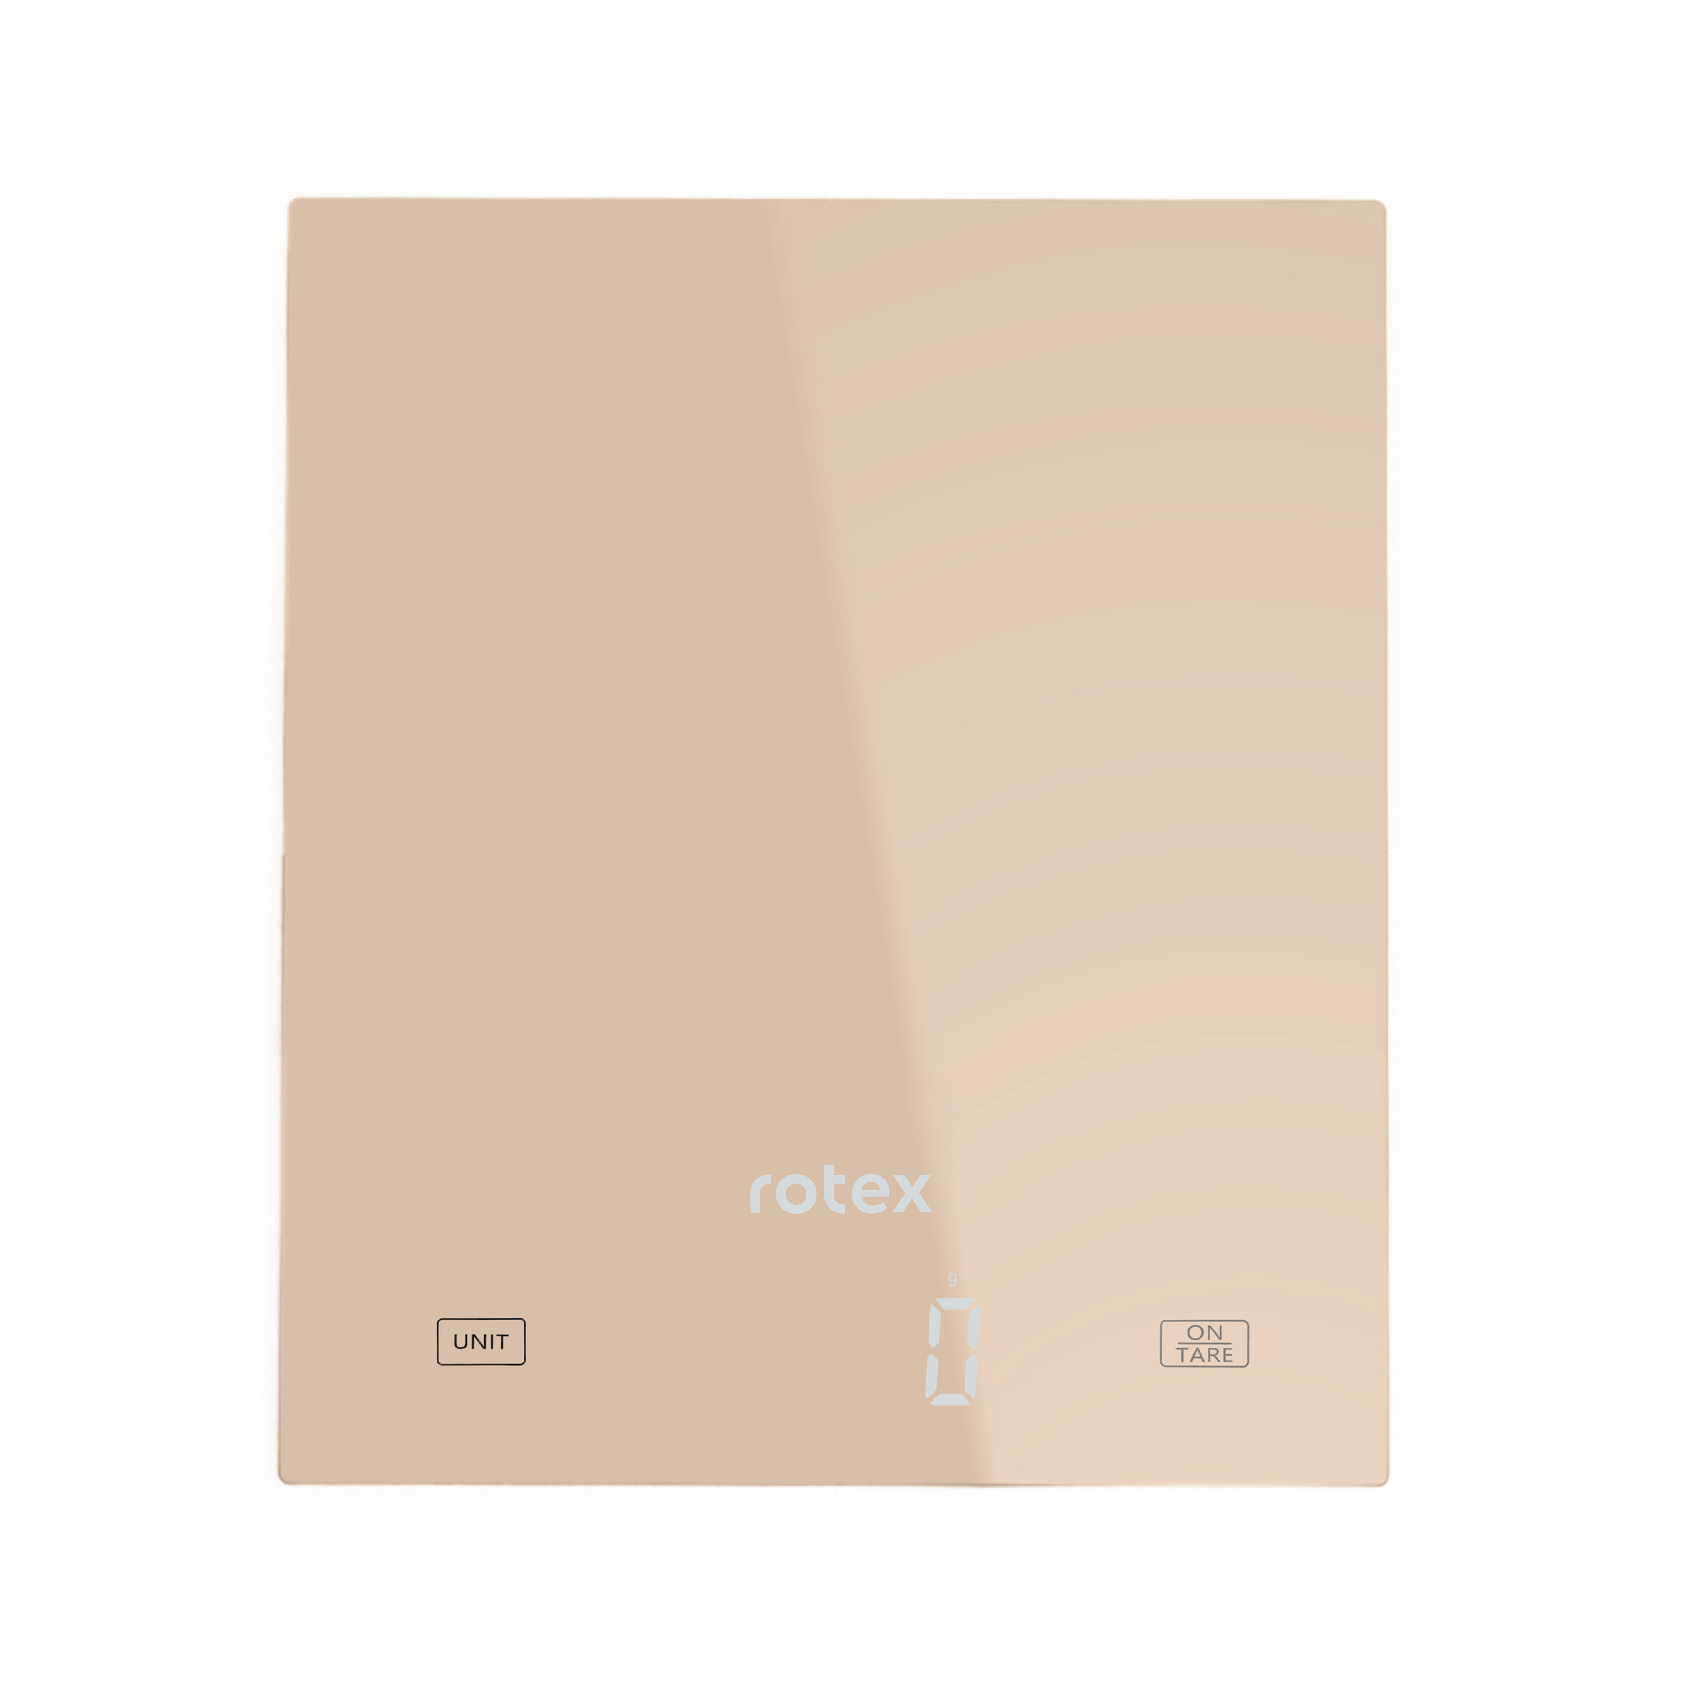
RSK15-P Ваги кухонні
Електронні
Максимальна вага до 5 кг
Точність до 1 г
LCD дисплей
Батарейки – 2 х AAA (в комплекті)
Автообнулення
Автовідключення
Індикатор заряду батареї
Індикатор перевантаження
Платформа: загартоване скло
Гарантія – 1 рік

Slide 15
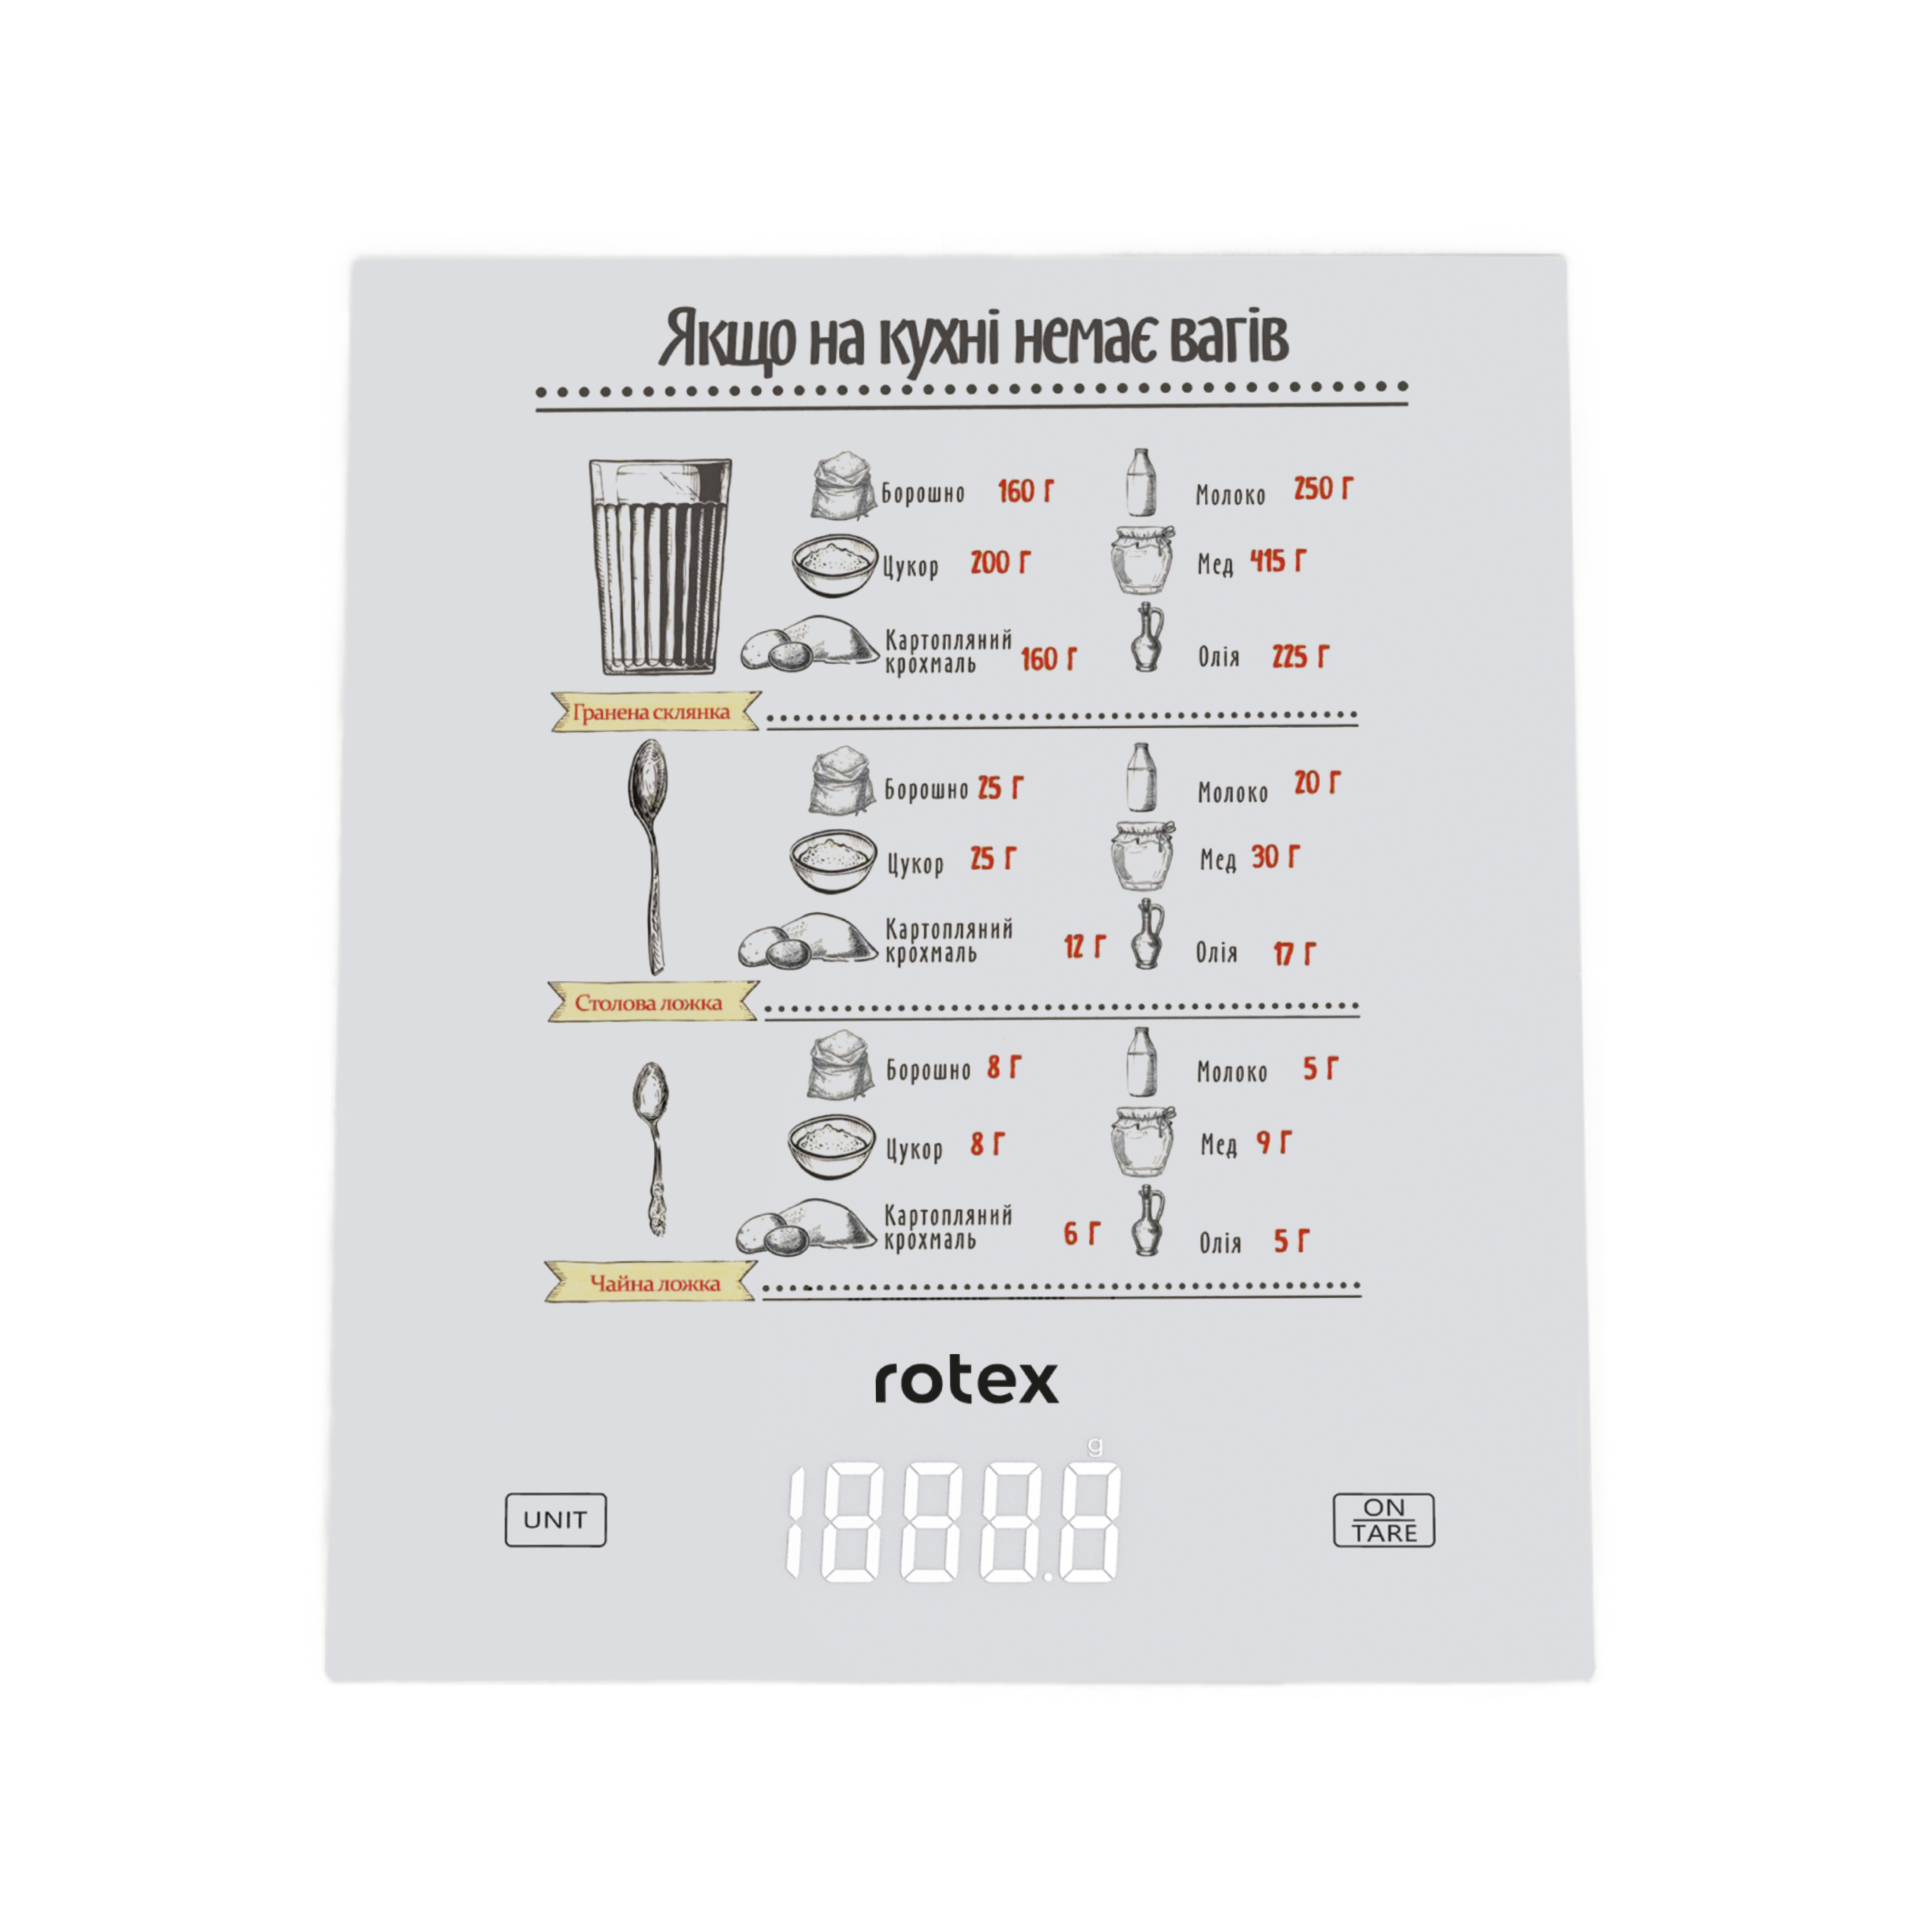
RSK15-W Ваги кухонні
Електронні
Максимальна вага до 5 кг
Точність до 1 г
LCD дисплей
Батарейки – 2 х AAA (в комплекті)
Автообнулення
Автовідключення
Індикатор заряду батареї
Індикатор перевантаження
Платформа: загартоване скло
Гарантія – 1 рік

Slide 16
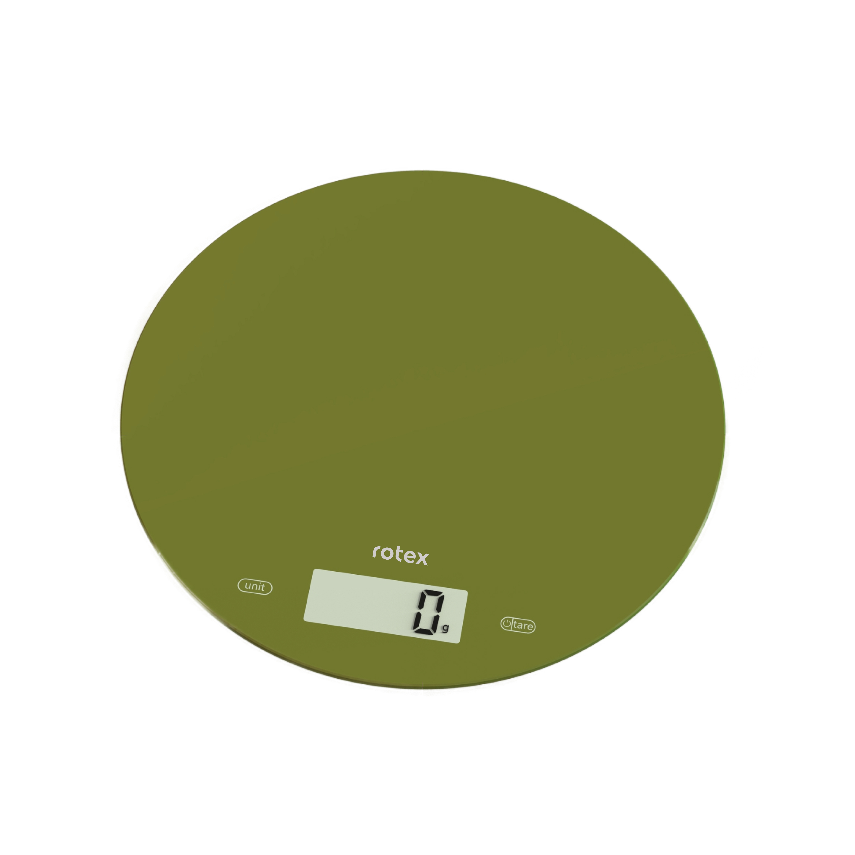
RSK16-O Oliva Ваги кухонні
Електронні
Максимальна вага до 5 кг
Точність до 1 г
LCD дисплей
Батарейки – 1 х CR2032 (в комплекті)
Автообнулення
Автовідключення
Індикатор заряду батареї
Індикатор перевантаження
Платформа: загартоване скло
Гарантія – 1 рік

Slide 17
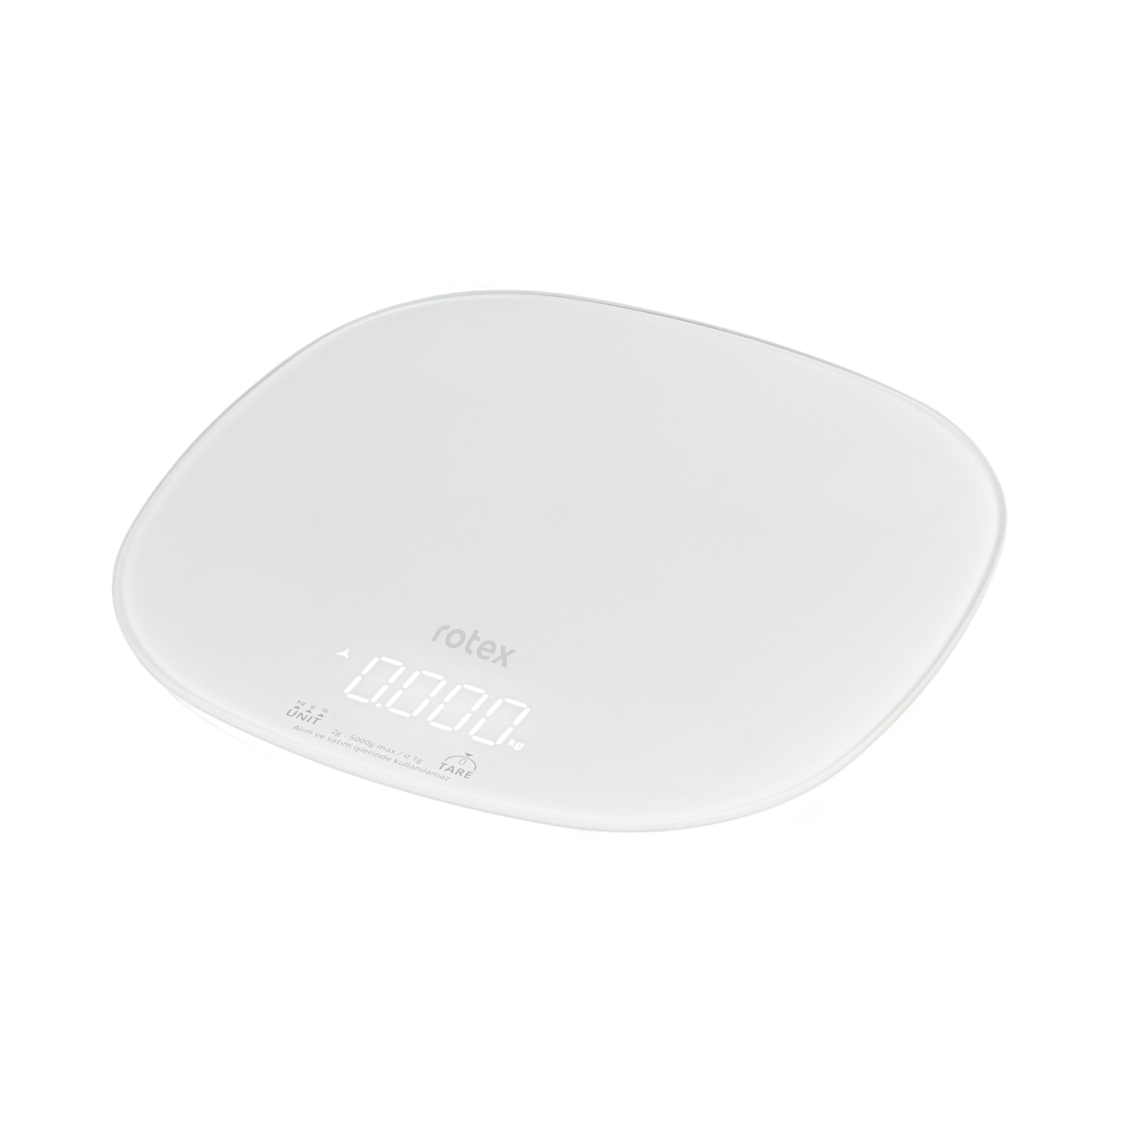
RSK16-C Milk Ваги кухонні
Електронні
Максимальна вага до 5 кг
Точність до 1 г
LCD дисплей
Батарейки – 2 х AAA (в комплекті)
Автообнулення
Автовідключення
Індикатор заряду батареї
Індикатор перевантаження
Платформа: загартоване скло
Гарантія – 1 рік

Slide 18
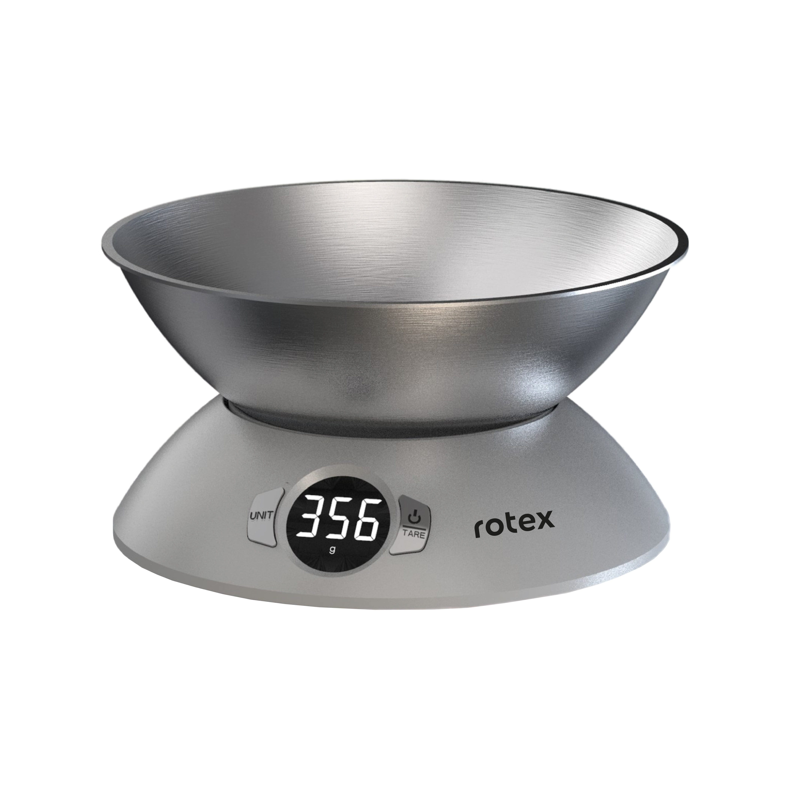
RSK18-S Ваги кухонні
Електронні
Максимальна вага до 5 кг
Точність до 1 г
LCD дисплей
Батарейки – 2 х AAA (в комплекті)
Чаша з нержавіючої сталі, 2 л
Автообнулення
Автовідключення
Індикатор заряду батареї
Індикатор перевантаження
Платформа: пластик

Slide 19
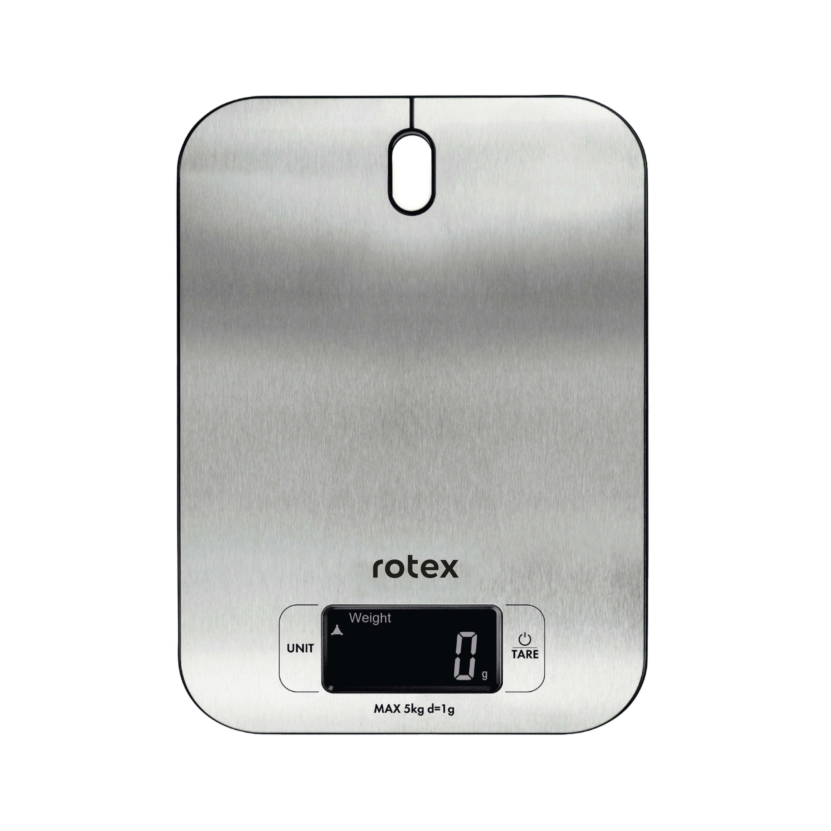
RSK22-P Ваги кухонні
Електронні
Максимальна вага до 5 кг
Точність до 1 г
LCD дисплей
Батарейки – 2 х AAA (в комплекті)
Автообнулення
Автовідключення
Індикатор заряду батареї
Індикатор перевантаження
Платформа: нержавіюча сталь
Гарантія – 1 рік

Slide 20
Дякуємо за увагу!
ВІДДІЛ ПРОДАЖІВ
(044) 207-10-43 (вн.1028)
sale@rotex.net.ua
СЕРВІСНЕ ОБСЛУГОВУВАННЯ
(044) 207-10-47
support@rotex.net.ua
Україна, м. Київ

